Slide 1
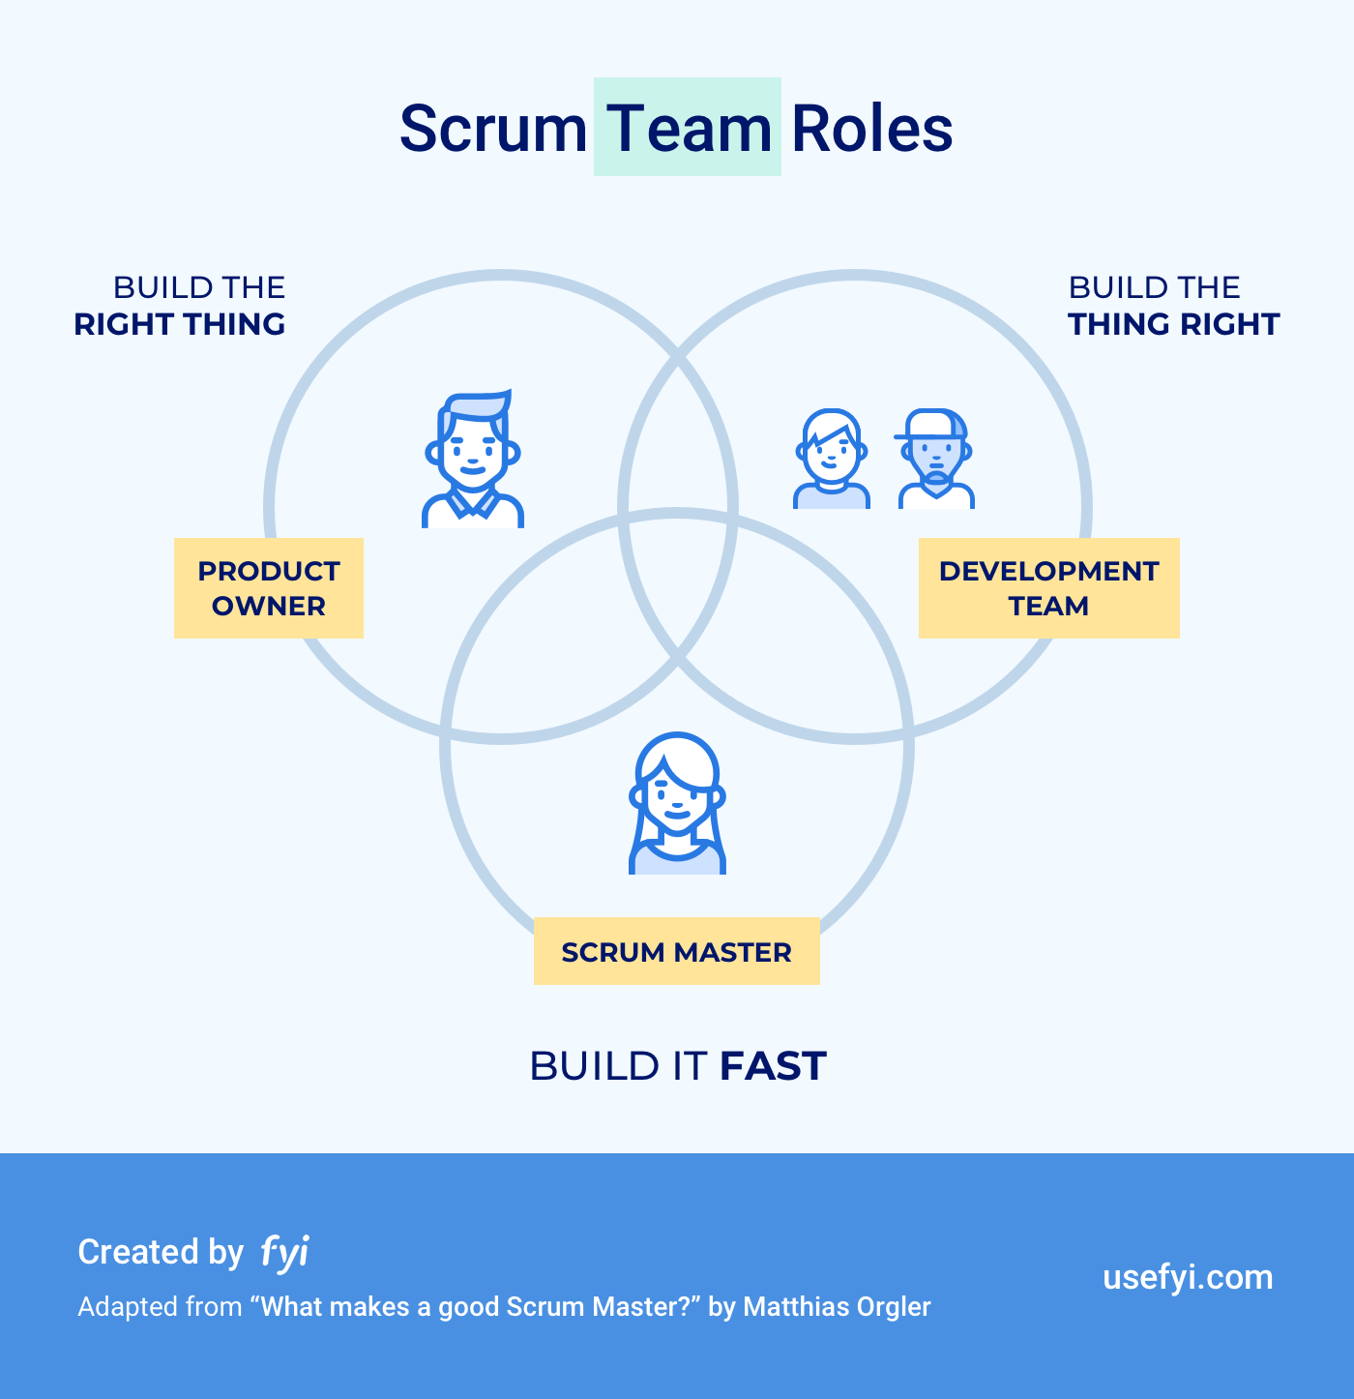
Scrum team

Slide 2
Product Owner
Assurer un produit finale à forte valeur notamment en s'assurant:
D'une bonne gestion du product backlog
D'une communication claire et transparente sur le product goal

Slide 3
Scrum Master
Assurer une bonne pratique Scrum au sein de l'équipe, ce qui passe par :
Aider les équipes à comprendre les pratiques Scrum et à les appliquer
S'assurer que les évenements Scrum ont bien lieu
Aider le Product Owner:
L'aider à trouver des techniques de définition de product goal efficaces
L'aider à avoir une gestion des products backlogs efficace

Slide 4
Developers
Les developers sont toute personne mettant en oeuvre ses compétences afin d'obtenir un incrément en fin de sprint. Leur rôle consiste à :
Agir sur le Sprint backlog
S'assurer du respect de la Definition of Done
S'adapter régulièrement par rapport au Sprint Goal

Slide 5
Sprint Planning
Echange entre le PO et les developers pour définir les éléments du backlog à inclure dans le sprint à venir
Définir l'objectif du sprint à venir
Tout le monde peut y assister

Slide 6
Daily Scrum
Vérifier l'avancement du travail fait
Ajuster le Sprint Backlog si nécessaire
Permet de mieux communiquer, identifier les possibles problèmes ainsi que la transparence
Fais pour les personnes travaillant activement sur le produit

Slide 7
Sprint Review
Présente le travail fini au client
Récolte des feedback
Examine le résultat du sprint et détermine les possibles axe d'amélioration

Slide 8
Sprint Retrospective
Examine comment le dernier sprint s'est déroulé
Discussion à propos des difficultés rencontrées durant le sprint
Identifie les possibles améliorations à apporter pour améliorer la productivité

Slide 9
Scrum Artéfacts
Les artefacts de Scrum représentent du travail ou de la valeur.
Pour le Product Backlog, c'est Product Goal.
Pour le Sprint Backlog, c'est Sprint Goal.
Pour l'Incrément, c'est la Definition of Done.
Ces engagements existent pour renforcer l'empirisme et les valeurs de Scrum pour l'équipe Scrum et leurs parties prenantes.
Notes:
1. Ils sont conçus pour maximiser la transparence des informations clés.
Ainsi, toute personne les inspectant dispose des mêmes bases pour l'adaptation.
2. Chaque artefact contient un engagement pour garantir qu'il fournit des informations qui renforcent la transparence et la focalisation, sur lesquelles les progrès peuvent être mesurés :

Slide 10
Product Backlog
Le product backlog est une liste ordonnée et émergente d'éléments que l'on prévoit de faire afin de répondre à un product goal.
Engagement : Product Goal
L'Objectif du Produit est une cible à long terme qui guide le développement et la création de valeur pour un produit.

Slide 11
Sprint Backlog
Le sprint backlog est une liste de tâches à réaliser par une équipe de développement sur une période donnée.
Engagement : Sprint Goal
L'Objectif de Sprint est un objectif unique que l'équipe Scrum se fixe pour la durée d'un Sprint afin de guider son travail et de fournir une cohérence et une direction claires.

Slide 12
Increment
Un incrément est la partie d'un travail réalisé qui permet de s'approcher de la vision du produit final. À la fin d'un Sprint, le nouvel incrément doit être « Fini », ce qui implique qu'il est publiable et qu'il correspond à la définition de « Fini » (Definition of Done).
Engagement : Defintion of Done
La Définition de Terminé (DoD) est un ensemble clair et convenu de critères ou de normes qui doivent être remplis pour qu'un élément du backlog produit soit considéré comme terminé, prêt à être livré et potentiellement expédiable.

